Slide 1
AI NHANH
AI ĐÚNG?

Slide 2
$$\frac{3}{7}+ \frac{12}{7}=?$$
Đáp án: $\frac{15}{7}$

Slide 3
(Tiết 1)
(Tiết 1)

Slide 4
1
VƯỢT CHƯỚNG NGẠI VẬT
VƯỢT CHƯỚNG NGẠI VẬT
4
3

Slide 5
1
Tính
$$\frac{6}{5}+ \frac{7}{15}$$
$$\frac{15}{16}− \frac{3}{4}$$
$$\frac{3}{8}+4$$
$$3− \frac{16}{7}$$
Thực hiện cá nhân

Slide 6
1
Tính
$$\frac{6}{5}+ \frac{7}{15}= \frac{18}{15}+\frac{7}{15}= \frac{25}{15}= \frac{5}{3}$$
$$\frac{15}{16}− \frac{3}{4}= \frac{15}{16}−\frac{12}{16}=\frac{3}{16}$$

Slide 7
1
Tính
$$\frac{3}{8}+4= \frac{3}{8}+\frac{32}{8}= \frac{35}{8}$$
$$3− \frac{16}{7}= \frac{21}{7}−\frac{16}{7}=\frac{5}{7}$$

Slide 8
2
Tính giá trị của biểu thức:
$$a)\frac{4}{7}+\frac{9}{14}− \frac{5}{7}$$
Thảo luận nhóm bốn
b) $\frac{29}{12}−(2+ \frac{1}{4})$

Slide 9
2
Tính giá trị của biểu thức:
$$a)\frac{4}{7}+\frac{9}{14}− \frac{5}{7}$$
$$=\frac{8}{14}+\frac{9}{14}− \frac{10}{14}$$
$$=\frac{17}{14}− \frac{10}{14}=\frac{7}{14}=\frac{1}{2}$$

Slide 10
2
Tính giá trị của biểu thức:
b) $\frac{29}{12}−(2+ \frac{1}{4})$
$$=\frac{29}{12}−\left(\frac{8}{4}+\frac{1}{4}\right)=\frac{29}{12}−\frac{9}{4}$$
$$=\frac{29}{12}− \frac{27}{12}=\frac{2}{12}=\frac{1}{6}$$

Slide 11
3
Chọn câu trả lời đúng
Hai bạn Nam và Việt cùng chạy thi trên một đoạn đường. Sau một phút, Nam chạy được $\frac{3}{5}$ đoạn đường, Việt chạy được $\frac{7}{10}$ đoạn đường.
Vậy sau một phút:
A. Nam chạy nhiều hơn Việt $\frac{1}{10}$ đoạn đường.
B. Việt chạy nhiều hơn Nam $\frac{4}{10}$ đoạn đường.
C. Việt chạy nhiều hơn Nam $\frac{1}{10}$ đoạn đường.

Slide 12
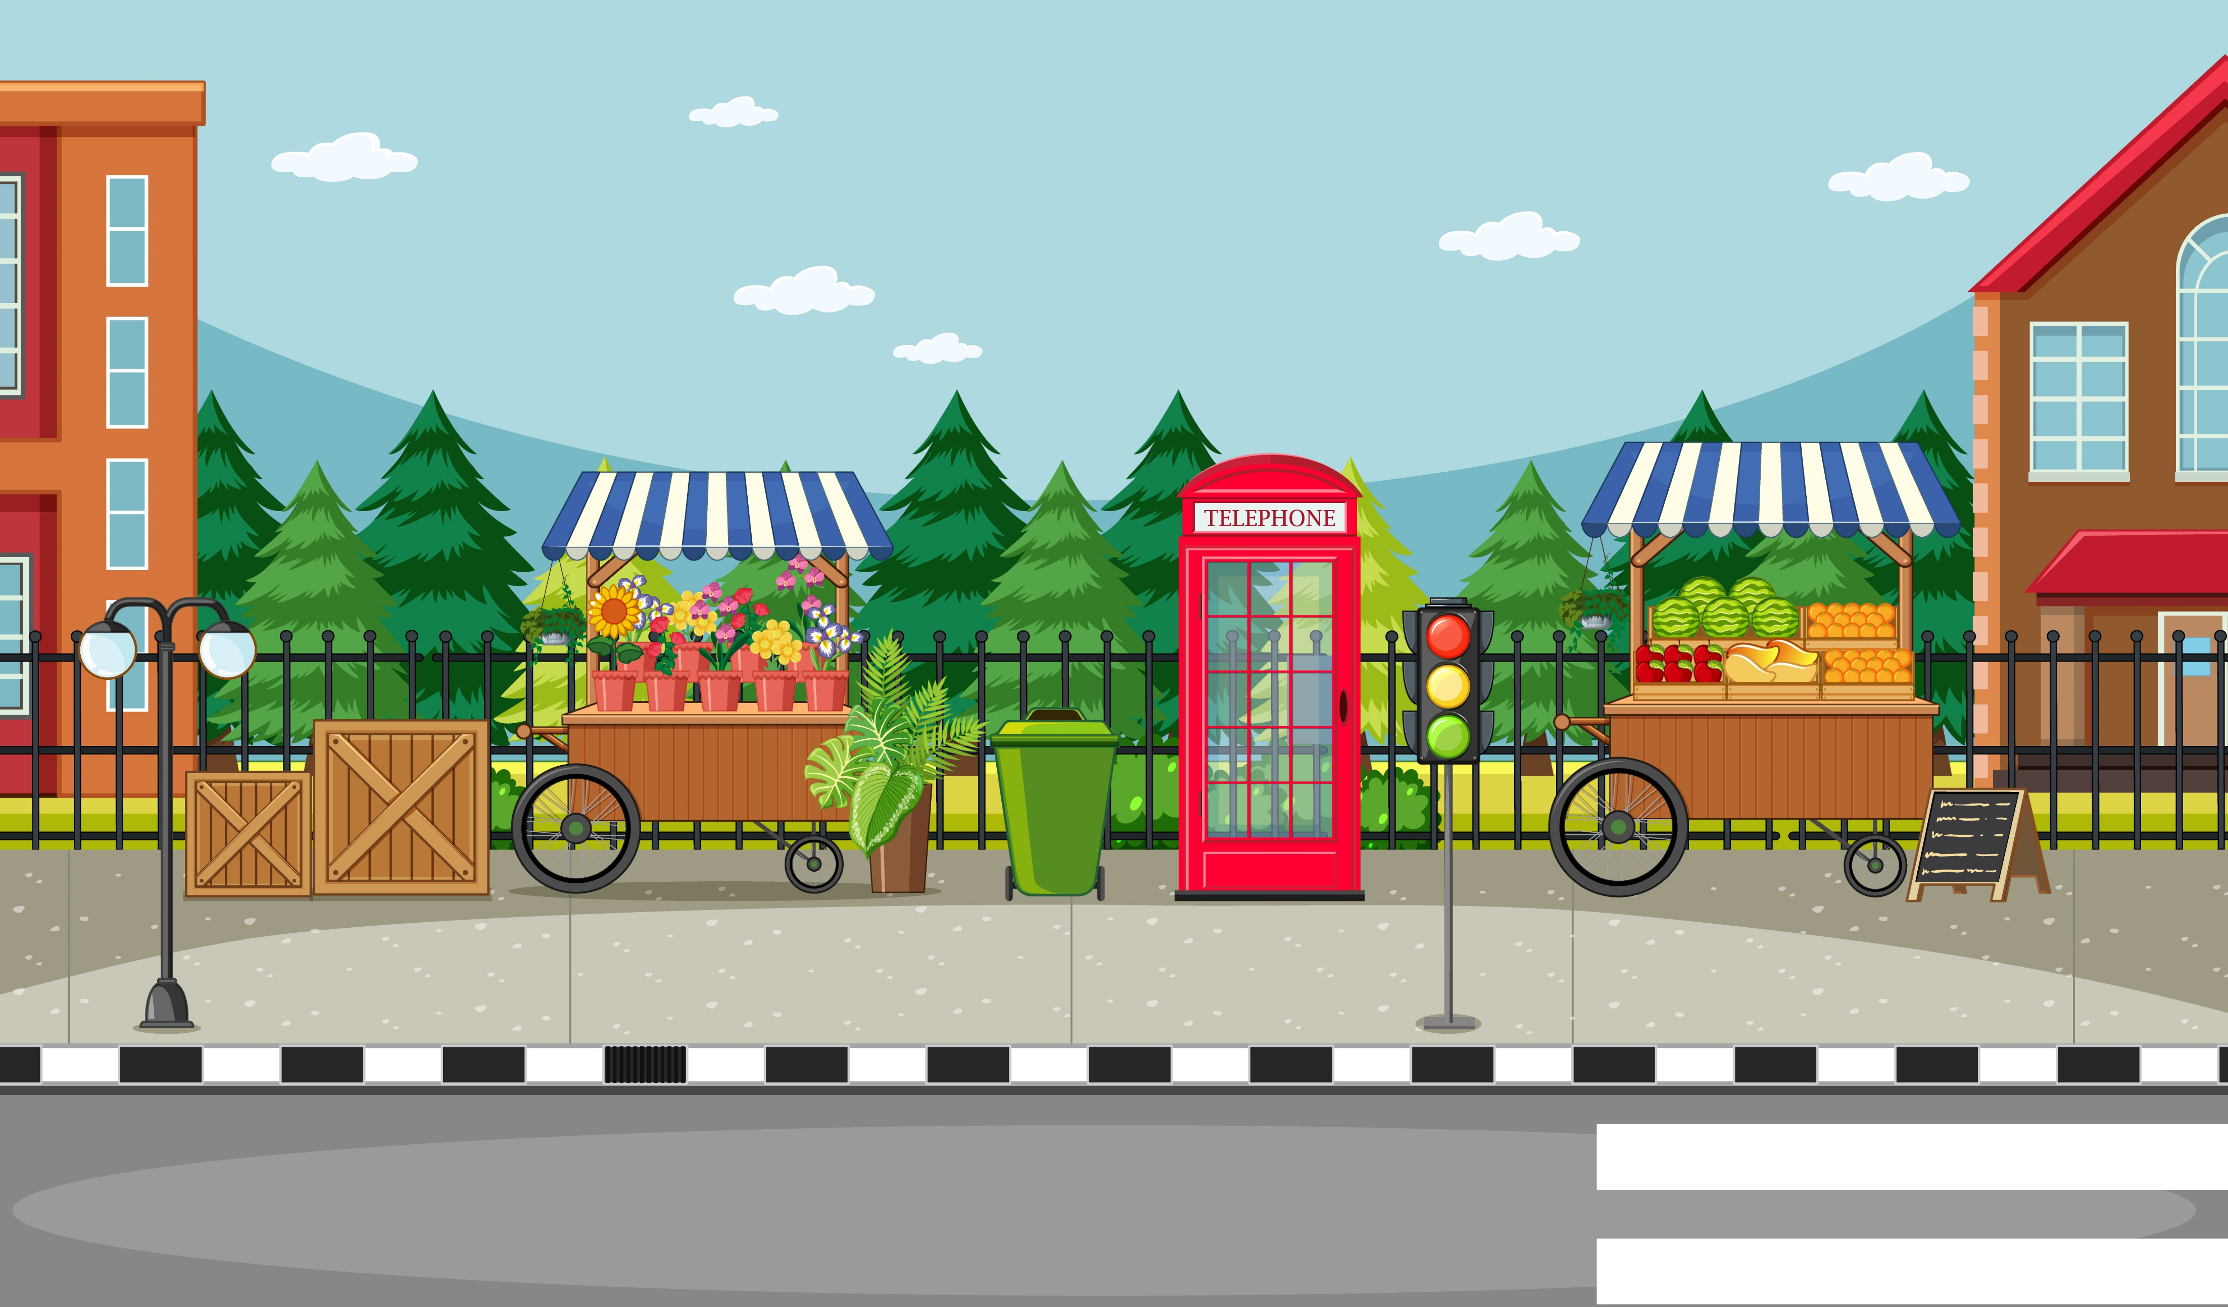
3
Hướng dẫn
Nam chạy được: $\frac{3}{5}= \frac{3 ×2}{5 ×2}= \frac{6}{10}$ đoạn đường
Việt chạy được: $\frac{7}{10}$ đoạn đường
So sánh: $\frac{6}{10}$ < $\frac{7}{10}$
Vậy Việt chạy nhiều hơn Nam:
$\frac{7}{10}−\frac{6}{10}=\frac{1}{10}$ đoạn đường
=> Chọn đáp án C

Slide 13
4
Thư viện của Trường Tiểu học Nguyễn Du có $\frac{2}{3}$số sách là sách giáo khoa, $\frac{2}{9}$ số sách là sách tham khảo, còn lại là truyện thiếu nhi và tạp chí. Tìm phân số chỉ số truyện thiếu nhi và tạp chí trong thư viện của trường đó.
Muốn tìm phân số chỉ số truyện thiếu nhi và tạp chí trong thư viện của trường đó ta phải làm như thế nào?
Ta làm phép tính gì?

Slide 14
4
Bài giải:
Phân số chỉ số truyện thiếu nhi và tạp chí trong thư viện của trường là:
$1−\frac{2}{3}−\frac{2}{9}=\frac{1}{9}$ ( số sách)

